Slide 1


ВКР
Интернет-магазин товаров для рукоделия
Современное веб-приложение для автоматизации управления каталогом товаров, категориями и заказами с удобным интерфейсом

Slide 2
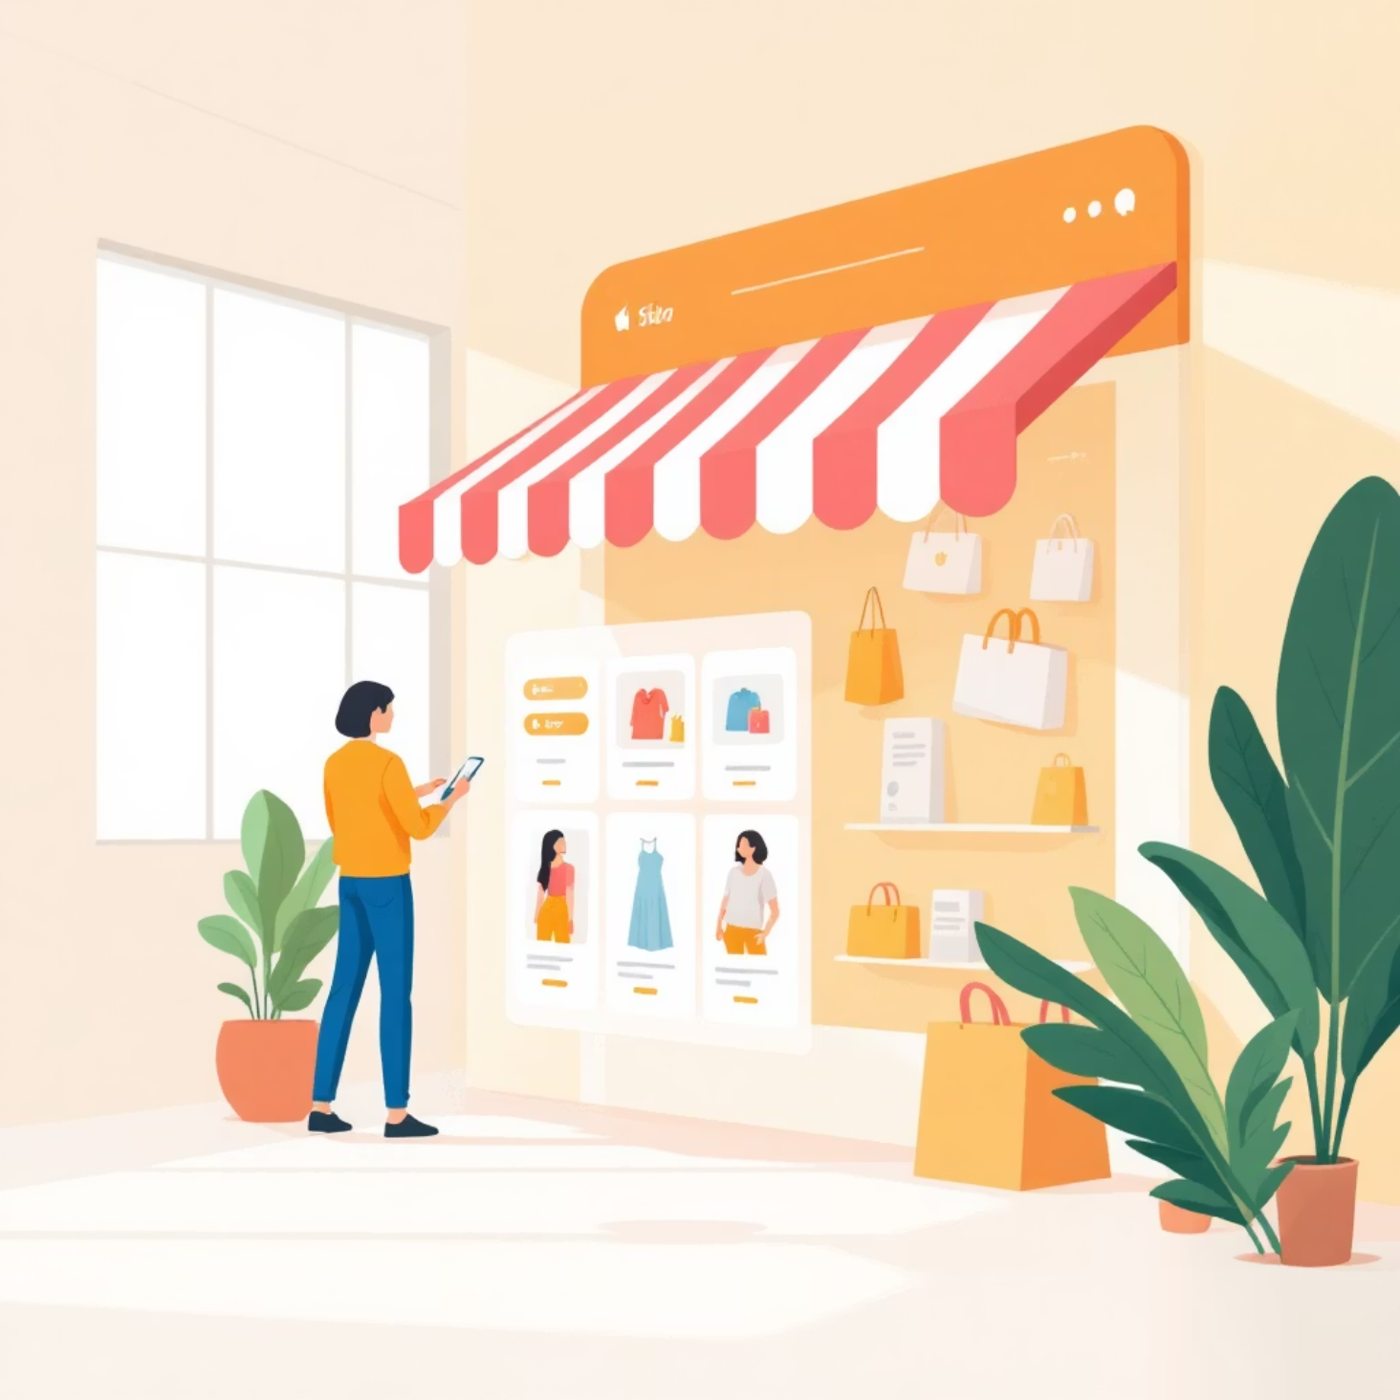
Цель и задачи проекта
Основная цель
Разработка информационной системы для автоматизации управления каталогом товаров для рукоделия с разграничением прав доступа для разных типов пользователей
Ключевые задачи
Создание интуитивного интерфейса для работы с товарами
Реализация системы ролей и прав доступа
Обеспечение быстрой навигации без перезагрузки страницы

Slide 3

Технологический стек проекта
Frontend
Сборка
Backend
React 19.2.0 — библиотека для UI
Vite — современный инструмент сборки
Firebase 12.7.0 — облачная база данных
TypeScript 5.9.3 — типизация кода
MobX 6.15.0 — управление состоянием
SCSS/SASS — препроцессор стилей
Realtime Database — синхронизация в реальном времени
ESLint — контроль качества

Slide 4




Архитектура приложения
Компоненты UI
Переиспользуемые элементы интерфейса: кнопки, формы, модальные окна, таблицы
Страницы
Главная, каталог товаров, категории, заказы, панель администратора
Хранилища (Store)
Управление состоянием: авторизация, данные, навигация, UI
Типы TypeScript
Строгая типизация для пользователей, товаров, категорий и заказов

Slide 5
Система ролей пользователей
Администратор (Admin)
Продавец (Seller)
Полный контроль системы: CRUD операции с товарами, категориями и заказами. Доступ к панели администрирования.
Гость (Guest)
Управление товарами: добавление, редактирование, изменение цен и наличия. Обработка заказов и изменение статусов.
Просмотр каталога товаров, категорий и списка заказов. Базовый уровень доступа без авторизации.

Slide 6

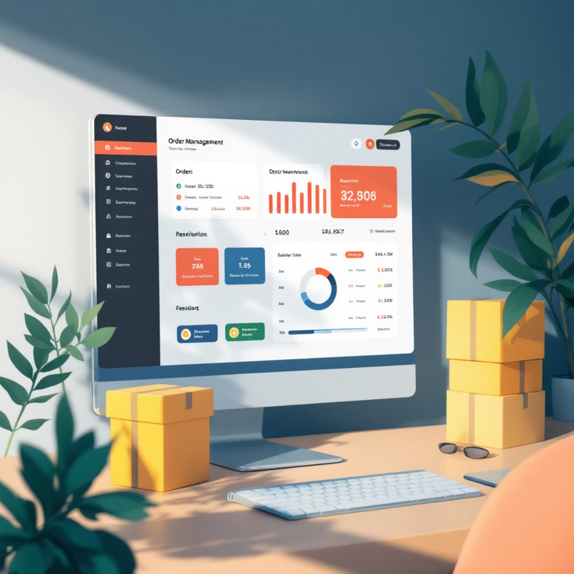
Функциональные возможности
Управление каталогом
Работа с заказами
Фильтрация по категориям
Просмотр всех заказов
Поиск по названию и описанию
Изменение статусов
Отображение цен и наличия
Обработка заявок клиентов
Редактирование товаров
Управление данными заказов

Slide 7

Структура данных
1
2
3
Product (Товар)
Category (Категория)
Order (Заказ)
Основные поля: название, описание, цена, количество на складе, изображение, категория, статус активности
Основные поля: название, описание, порядок сортировки, статус активности
Основные поля: данные клиента, список товаров, общая сумма, статус, адрес доставки, примечания, дата создания
Firebase Realtime Database обеспечивает синхронизацию данных в реальном времени между всеми пользователями системы

Slide 8
Преимущества решения
Высокая производительность
Безопасность данных
SPA архитектура без перезагрузки страниц обеспечивает мгновенную навигацию и отзывчивый интерфейс
Система ролей и прав доступа защищает данные, предоставляя функции только авторизованным пользователям
Надежность кода
Синхронизация в реальном времени
TypeScript обеспечивает строгую типизацию, что снижает количество ошибок и упрощает поддержку
Firebase автоматически синхронизирует изменения между всеми клиентами без необходимости обновления страницы
Модульная архитектура
Современный дизайн
Разделение на компоненты, страницы и хранилища упрощает разработку и масштабирование системы
Крафтовая розово-сливовая цветовая палитра создает уютную атмосферу магазина товаров для рукоделия

Slide 9

Показатели проекта
3
5
4
20+
Роли пользователей
Основных страниц
MobX хранилища
UI компонентов
Гость, продавец, администратор
Главная, товары, категории, заказы, админ-панель
Для управления состоянием приложения
Переиспользуемые элементы интерфейса

Slide 10

Результаты и перспективы
Достигнутые результаты
Создано полнофункциональное веб-приложение для управления интернет-магазином
Реализована гибкая система ролей с разграничением прав доступа
Обеспечена высокая производительность благодаря SPA архитектуре
Применены современные технологии и лучшие практики разработки
Возможности развития
Интеграция с платежными системами
Добавление корзины для покупателей
Система отзывов и рейтингов товаров
Мобильное приложение
Спасибо за внимание!

